Slide 1
과목_학년학기_단원 | suhi_0501_03
차시명 | 0005 생활 속에서 대응 관계를 찾아 식으로 나타내어 볼까요
파일명 | suhi_0501_03_0005
검토 | 담당
수학팀 | 박종민
문서 HISTORY
번호 | 버전 | 문서 작성일 | 내용 비고 | 작성자 (내선번호) | 검토자
1 | V 1.0 | 2022.01.13 | 문서 발생 | 백지수
2 | V 1.0 | 2022.01.23 | 1차 검수 |  | 박종민
3 | V 2.0 | 2022.01.24 | 2차 검수 및 수정 |  | 김예림
4
5
6
7
8
9
10
11

Slide 2
학습단계 | 파일명 | 페이지 정보 | 프레임 수 | 자료 형태 (동영상, 애니메이션, 노래)
 | suhi_0501_03_0005.html | 수학 익힘 38~39쪽 | 1 | Html5
총 프레임 수 |  |  | 1

Slide 3
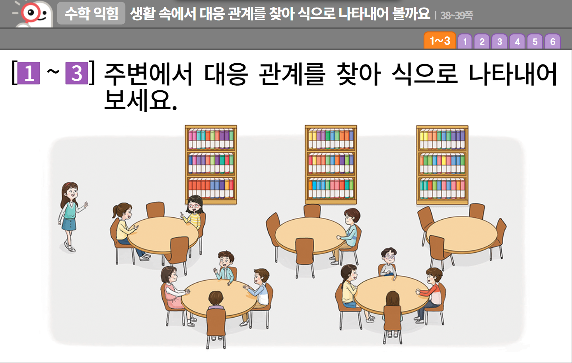
5-1
3. 규칙과 대응
suhi_0501_03_0005
0005 생활 속에서 대응 관계를 찾아 식으로 나타내어 볼까요
수정사항
링크 참고하여 익힘책 페이지 디자인 수정 (이하 공통)
1 | 숫자 약물 디자인 수정
2
3
4
5
1
https://cdata2.tsherpa.co.kr/tsherpa/MultiMedia/Flash/2020/curri/index_jr.html?flashxmlnum=yuni4856&classa=A8-C1-41-MM-MM-04-06-03-0-0-0-0&classno=MM_41_04/suhi_0401_05/suhi_0401_05_0002.html

Slide 4



5-1
3. 규칙과 대응
suhi_0501_03_0005
0005 생활 속에서 대응 관계를 찾아 식으로 나타내어 볼까요
수정사항
1 | 답 칸 클릭하면 답 나타남. 정답 확인 버튼은 정답 가리기로 토글됨.
2
3
4
5
생활 속에서 대응 관계를 찾아 식으로 나타내어 볼까요 │ 38~39쪽
1~3
1
2
3
4
5
6
그림에서 대응하는 관계를 찾아보세요.
서로 대응하는 두 양 |  |  | 대응 관계
① | 책꽂이의 수
② |  | 책꽂이 칸의 수 | 책꽂이 칸의 수를 10배 한 만큼 책이 있습니다.
③ |  | 탁자의 수
책꽂이
칸의 수
책꽂이의 수를 3배 한만큼
책꽂이 칸의 수가 있습니다.
책의 수
의자의 수
의자의 수를 4로 나눈 만큼
탁자의 수가 있습니다.
1

Slide 5

5-1
3. 규칙과 대응
suhi_0501_03_0005
0005 생활 속에서 대응 관계를 찾아 식으로 나타내어 볼까요
수정사항
1 | 답 칸 클릭하면 답 나타남. 정답 확인 버튼은 정답 가리기로 토글됨.
2
3
4
5
생활 속에서 대응 관계를 찾아 식으로 나타내어 볼까요 │ 38~39쪽
1~3
1
2
3
4
5
6
위에서 찾은 대응 관계를 식으로 나타내어 보세요.
① | 책꽂이의 수를 ♡, 을/를 □라고 하면 대응 관계는 입니다.
② | 를 □, 책꽂이 칸의 수를 ◎라고 하면 대응 관계는 입니다.
③
책꽂이 칸의 수
♡×3＝□
책의 수
◎×10＝□
6
의자의 수를 △, 탁자의 수를 ○라고 하면 대응 관계는 △÷4＝○입니다.
1

Slide 6
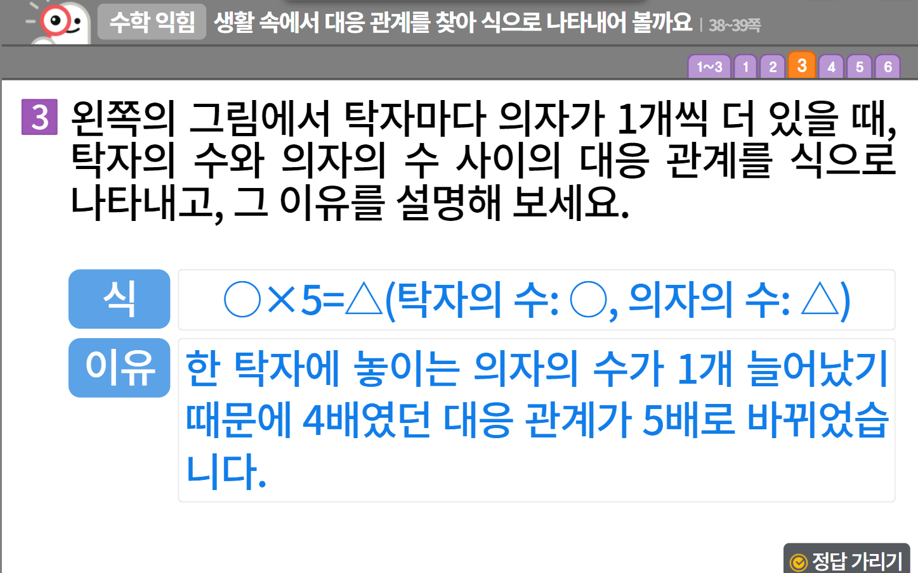
5-1
3. 규칙과 대응
suhi_0501_03_0005
0005 생활 속에서 대응 관계를 찾아 식으로 나타내어 볼까요
수정사항
1 | 숫자 약물 디자인 수정
2 | 식, 이유 약물 디자인 수정
3 | 정답 확인 디자인 수정 정답 확인 > 정답 가리기로 토글됨
4
5
1
2
3

Slide 7



5-1
3. 규칙과 대응
suhi_0501_03_0005
0005 생활 속에서 대응 관계를 찾아 식으로 나타내어 볼까요
수정사항
1 | 라인박스 디자인 전부 수정
2
3
4
5
생활 속에서 대응 관계를 찾아 식으로 나타내어 볼까요 │ 38~39쪽
1~3
1
2
3
4
5
6
지혜는 친구들과 칠판에 미술 작품을 자석으로 붙였습니다. 사용한 자석의 수와 미술 작품의 수 사이의 대응 관계를 표를 이용하여 알아보고 식으로 나타내어 보세요.
자석의 수(개) | 10 |  | 7 | 15 | 9 | 6 | ……
미술작품의 수(개) | 9 | 2 | 6 |  |  | 5 | ……
3
14
8
자석의 수를 ○, 미술 작품의 수를 □라고 하면 대응 관계는 □＋1＝○입니다.

Slide 8
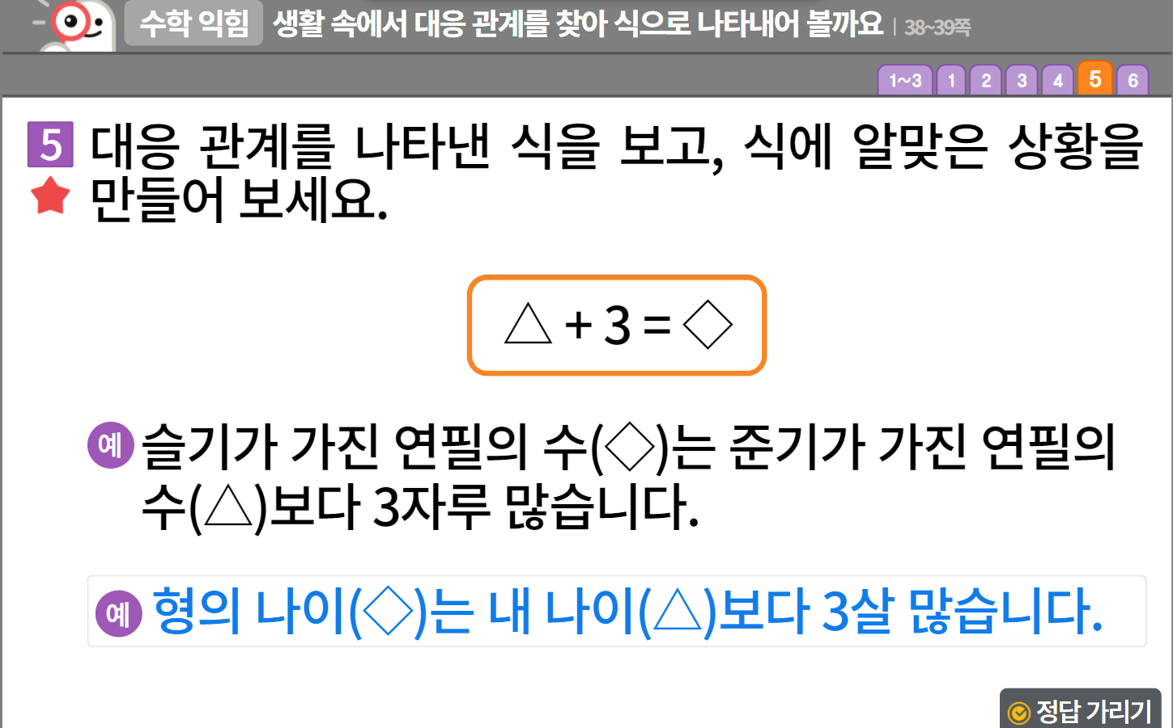

5-1
3. 규칙과 대응
suhi_0501_03_0005
0005 생활 속에서 대응 관계를 찾아 식으로 나타내어 볼까요
수정사항
1 | 숫자 5 약물 디자인 수정
2 | 중요 표시 약물 디자인 수정
3 | 라인박스 디자인 수정
4 | 예 약물 디자인 수정
5 | 정답 확인 디자인 수정 정답 확인 > 정답 가리기로 토글됨
6
1
2
3
4
5

Slide 9



5-1
3. 규칙과 대응
suhi_0501_03_0005
0005 생활 속에서 대응 관계를 찾아 식으로 나타내어 볼까요
수정사항
1 | 답 칸 클릭하면 답이 나타남. 정답 확인 버튼은 정답 가리기로 토글됨.
2 | 풀이 확인 버튼 클릭 시 풀이 팝업 창 (다음 슬라이드)
3
4
5
생활 속에서 대응 관계를 찾아 식으로 나타내어 볼까요 │ 38~39쪽
1~3
1
2
3
4
5
6
주변에서 서로 대응하는 두 양을 찾아 각각 기호로 나타내고, 대응 관계를 식으로 나타내어 보세요.
서로 대응하는 두 양 |  |  |  | 대응 관계를 나타낸 식
사물함 전체의 수 | 기호 | 사물함 줄의 수 | 기호 | △×7＝☆
 | ☆ |  | △
책상의 수 | 기호 | 의자의 수 | 기호 | ○＝□
 | ○ |  | □
2
1

Slide 10
5-1
3. 규칙과 대응
suhi_0501_03_0005
0005 생활 속에서 대응 관계를 찾아 식으로 나타내어 볼까요
수정사항
풀이 확인 버튼 클릭 시 화면
1
2
3
4
5
생활 속에서 대응 관계를 찾아 식으로 나타내어 볼까요 │ 38~39쪽
1~3
1
2
3
4
5
6
주변에서 서로 대응하는 두 양을 찾아 각각 기호로 나타내고, 대응 관계를 식으로 나타내어 보세요.
서로 대응하는 두 양 |  |  |  | 대응 관계를 나타낸 식
사물함 전체의 수 | 기호 | 사물함 줄의 수 | 기호 | △×7＝☆
 | ☆ |  | △
책상의 수 | 기호 | 의자의 수 | 기호 | ○＝□
 | ○ |  | □
풀이
우리 반 사물함은 한 줄에 7개씩 있으므로 사물함 줄의 수에 7을 곱하면 사물함 전체의 수가 됩니다.
우리 반에는 책상 1개에 의자가 1개씩 놓여 있으므로 책상의 수와 의자의 수는 같습니다.

